Slide 1
PRÁCTICA FINAL
ARQUITECTURA Y DISEÑO DE SISTEMAS WEB Y C/S
Diego Fernández Rueda
Elena Martin Naranjo
David Soler Vicén
Enrique Gutiérrez Velasco
Daniel Pastor Miguel

Slide 2
INTRODUCCIÓN
OBJETIVO PRINCIPAL → El principal objetivo del Proyecto será conseguir una gestión eficiente de las prácticas universitarias
A QUIÉN ESTA DIRIGIDA? →
Responsables de la Universidad
Tutores de la Empresa
Alumnos

Slide 3
COMPONENTES
Capa de presentación → Librería REACT
Aspecto físico → CSS
FRONT-END →
BACK-END →
Base de Datos→ MARIADB conexión con JDBC
Servidor Web→ Servlets
Lógica → JAVA

Slide 4
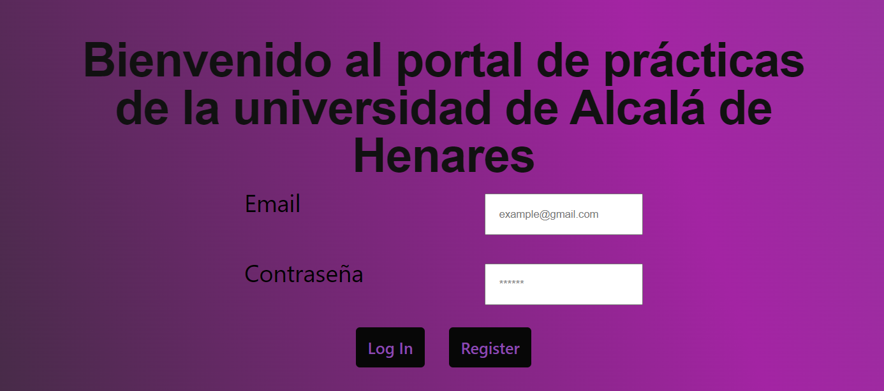
FUNCIONAMIENTO
Al iniciar la aplicación se mostrará la página de login
Se podrá inicar sesión como: Alumno, Tutor o Responsable

Slide 5
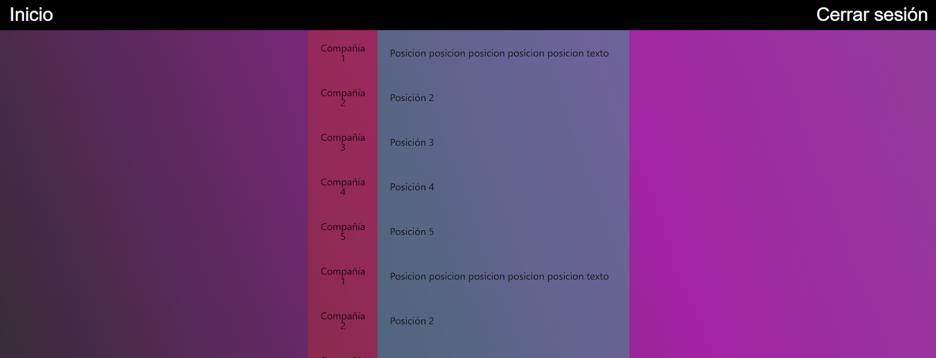
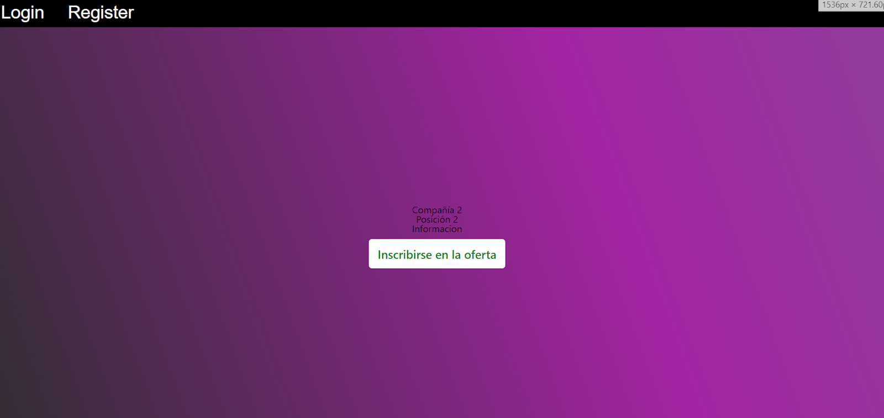
FUNCIONAMIENTO ALUMNO
Al iniciar la aplicación se mostrará una tabla con las ofertas en las que puede inscribirse
El alumno podrá acceder a las ofertas al pulsar encima

Slide 6
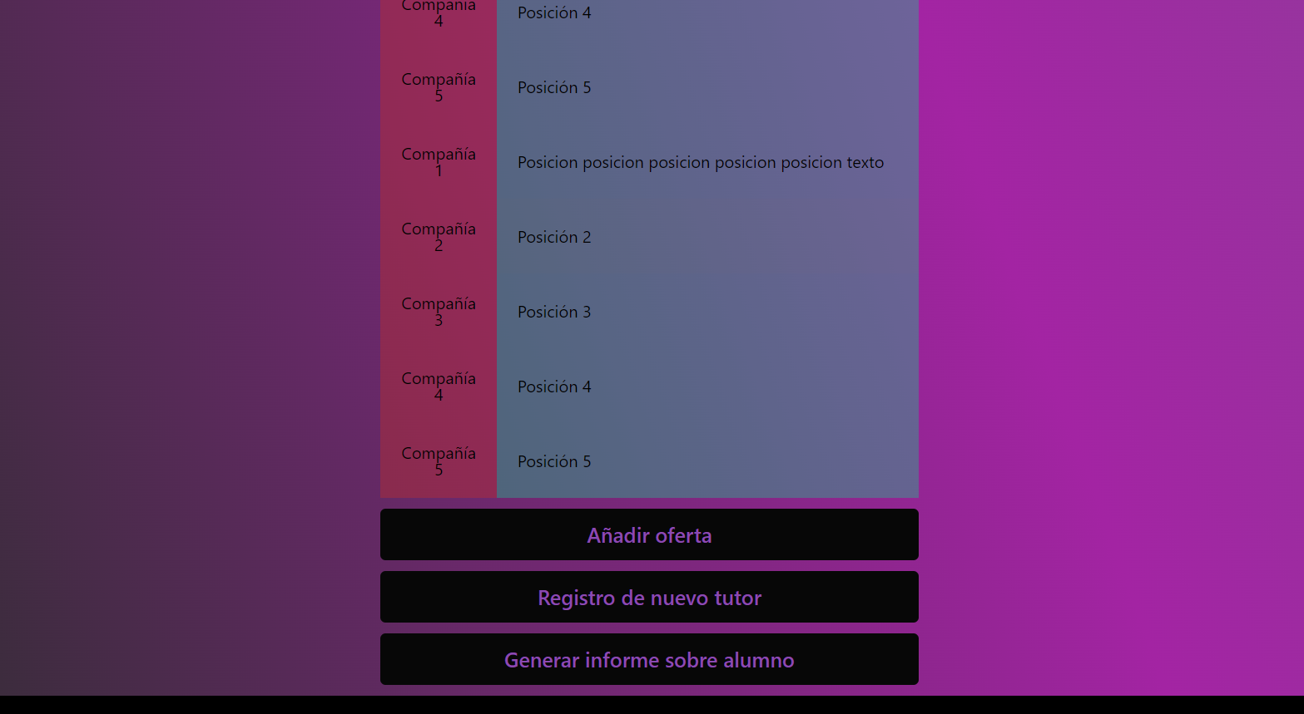
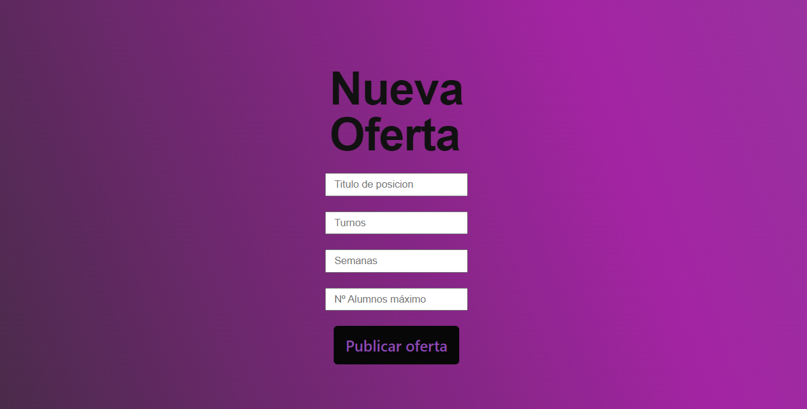
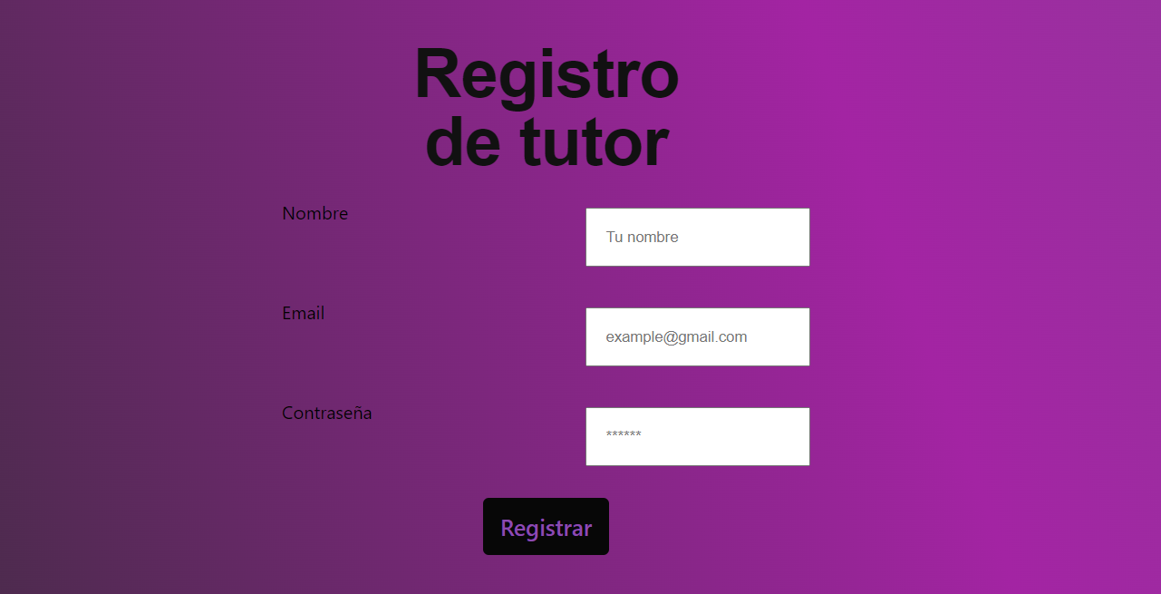
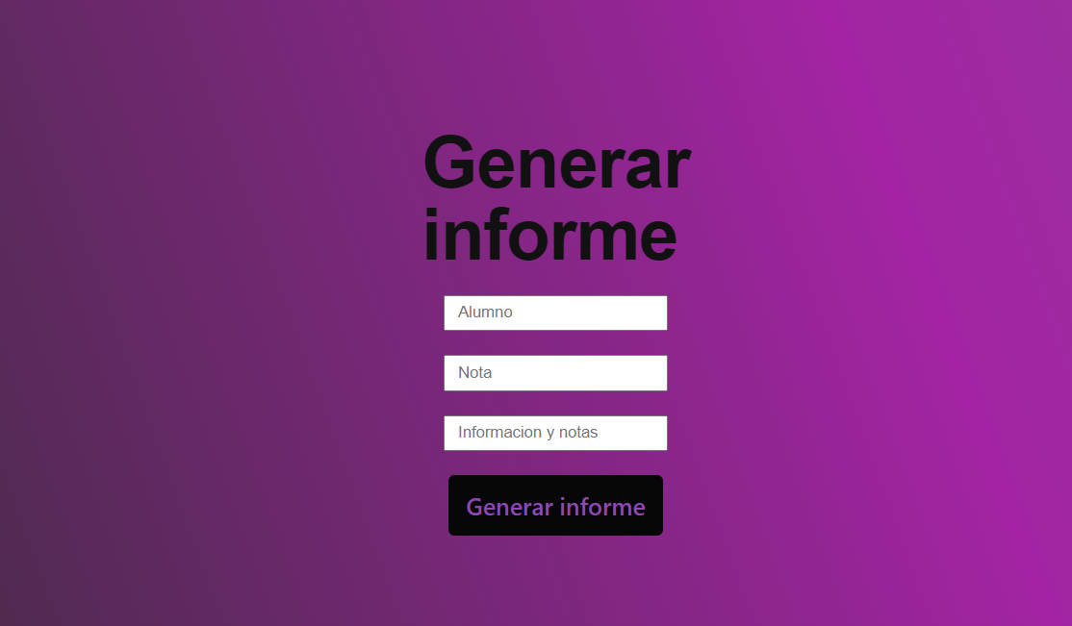
FUNCIONAMIENTO TUTOR
La Página de inicio del tutor mostrará una tabla con las empresas y permitirá ejecutar las tres opciones que se observan en las imágenes

Slide 7
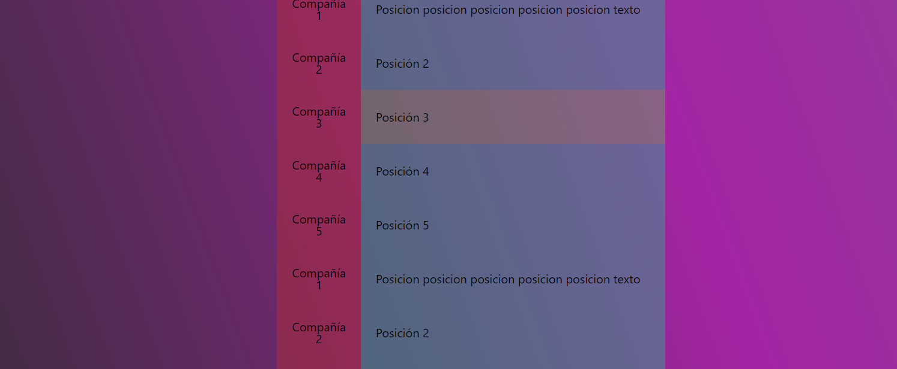
FUNCIONAMIENTO RESPONSABLE
La Página de inicio del reponsable mostrará una tabla con las distintas ofertas y permitirá ejecutar las tres opciones que vemos en las imágenes

Slide 8

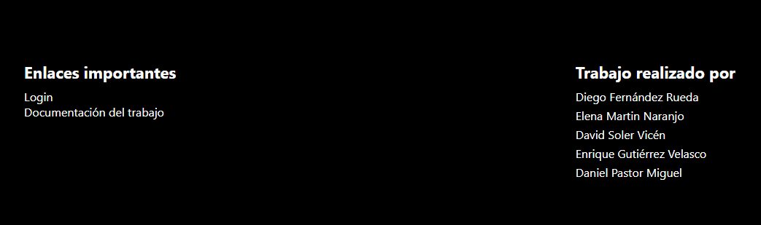
CABECERA Y PIE DE PÁGINA
La cabecera se muestra al inicio del arranque de la aplicación con los botones de registro y login. Una vez iniciada la session de un usuario, la cabecera cambia para mostrar los botones para cerrar sesion e ir al inicio del usuario. En caso de ser un tutor, se da la opción de crear una nueva oferta.
El footer se muestra siempre con el mismo diseño, cuenta con la opción de login (que se active y desactiva en función de session abierta) y la página de documentación.

Slide 9
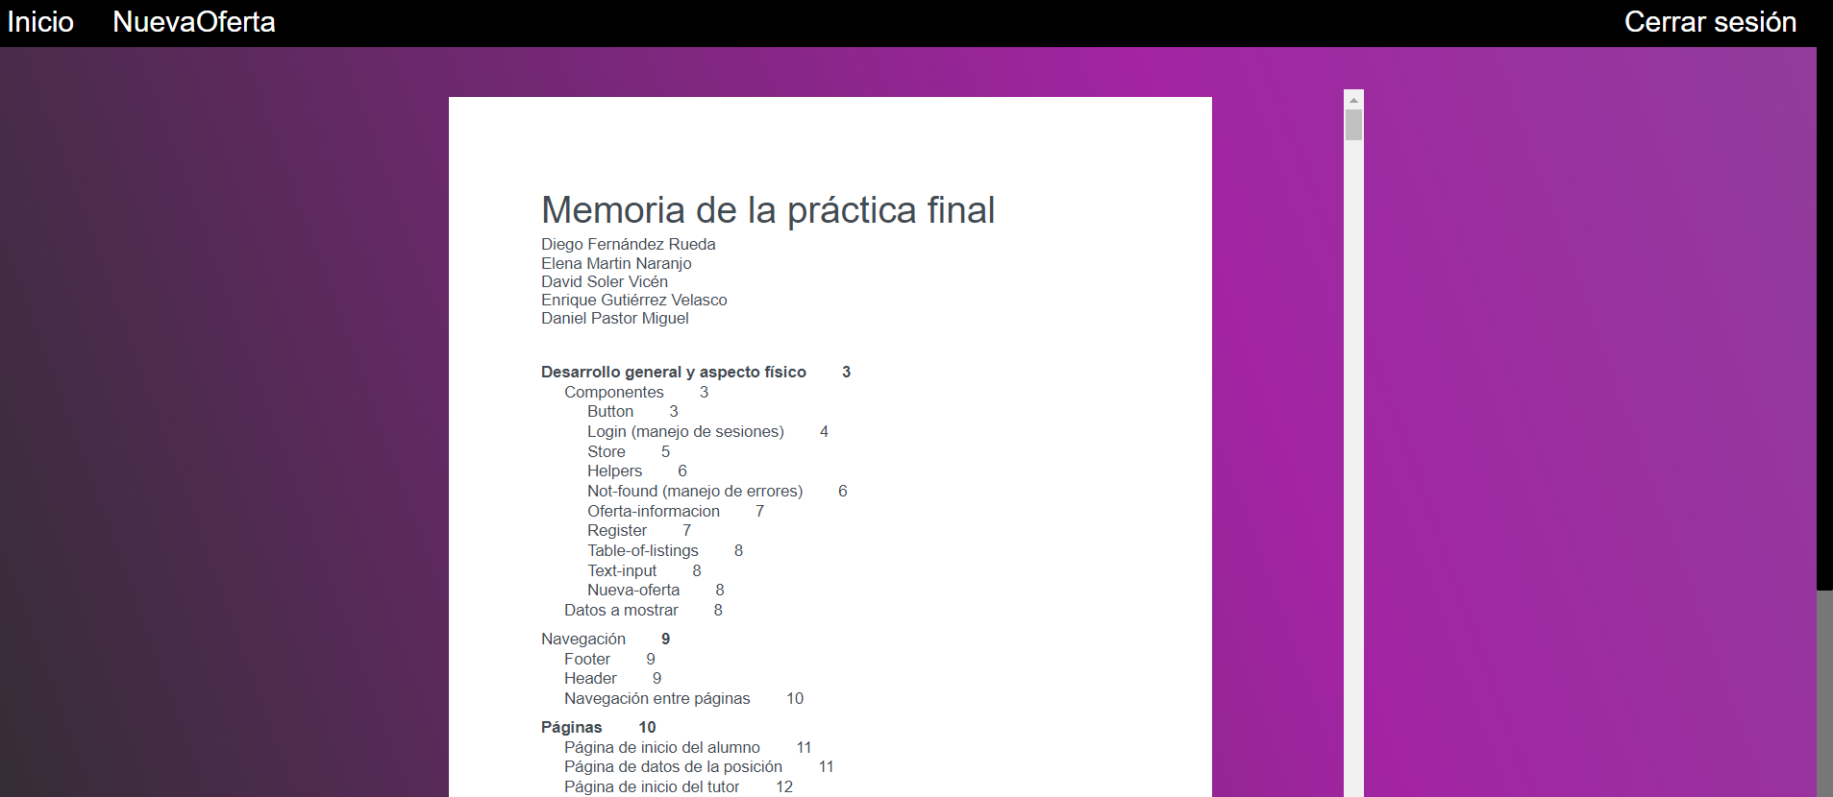
PÁGINA DE DOCUMENTACIÓN
En la página de la documentación, mostramos el document creado de documentación incrustado para su revisión. Puede ser accedido desde la sección de footer.

Slide 10

LÓGICA
Para la lógica en java, se ha dividido el proyecto en 3 partes:
- Controladores
- Modelos
- Utiles

Slide 11

CONTROLADORES
Compuesto por los servlets para la conexión del Front y el Back

Slide 12
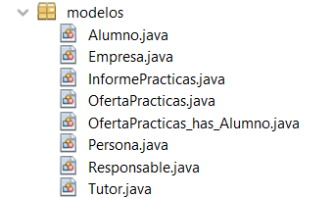
MODELOS
En los modelos hemos creado las relaciones creadas en la base de datos. En cada archivo crearemos las variables que corresponderan con las columnas de cada relación de base de datos.

Slide 13
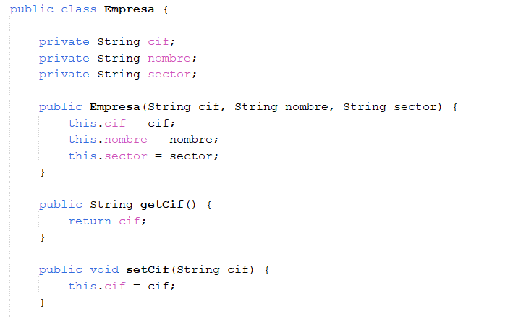
EJEMPLO
Creación de variables y inicialización de estas mediante Getter y Setter.
Empresa.java

Slide 14

UTILES
Este paquete nos sirve para guardar las utiles de la base de datos y la seguridad para la contraseña.
BaseDatosUtil.java
HashPassword.java
En este archivo se guardan las funciones necesarias para el acceso, modificación y creación a los datos de la base de datos.
Fichero que valida la contraseña al igual que la codifica.

Slide 15
FIN

